Slide 2

Nhóm 6

Slide 3


Pháp luật đại cương
Thành Viên Trong Nhóm
Trường Đại học Công Nghiệp Hà Nội
GV: Lê Thị Hà
Nhóm 6
Phan Ngọc Thắng
Đinh Văn Thi
Mùi Minh Khôi
Nguyễn Văn Nam
Nguyễn Thị Trang
Nguyễn Anh Dũng
Pham Tuấn Bảo
Đào Xuân Trường
Nguyễn Trần Năm
Đinh Quang Nam
Vũ Phạm Trần Minh
Ngô Công Quý

Slide 4
Thành Viên Trong Nhóm
Phan Ngọc Thắng
Đinh Văn Thi
Mùi Minh Khôi
Nguyễn Văn Nam
Nguyễn Anh Dũng
Nguyễn Thị Trang
Nguyễn Trần Năm
Pham Tuấn Bảo
Vũ Phạm Trần Minh
Đào Xuân Trường
Ngô Công Quý
Đinh Quang Nam

Slide 5









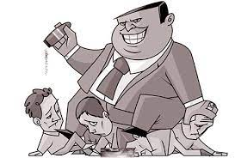

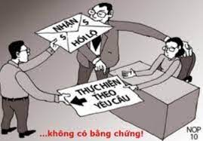
Pháp luật đại cương
Nhóm 6
Kết quả thực hiện
Chủ Đề: Phân tích khái niệm, đặc trưng, cấu thành, các hành vi và trách nhiệm pháp lý của tham nhũng
Nội dung 1
Khái niệm của tham nhũng
Nội dung 2
Đặc trưng của tham nhũng
Nội dung 3
Ghi chú Nội dung 3
Các yếu tố cấu thành tội tham nhũng
Ghi chú Nội dung 4
Nội dung 4
Các hành vi và trách nhiệm pháp lý của tham nhũng

Slide 6
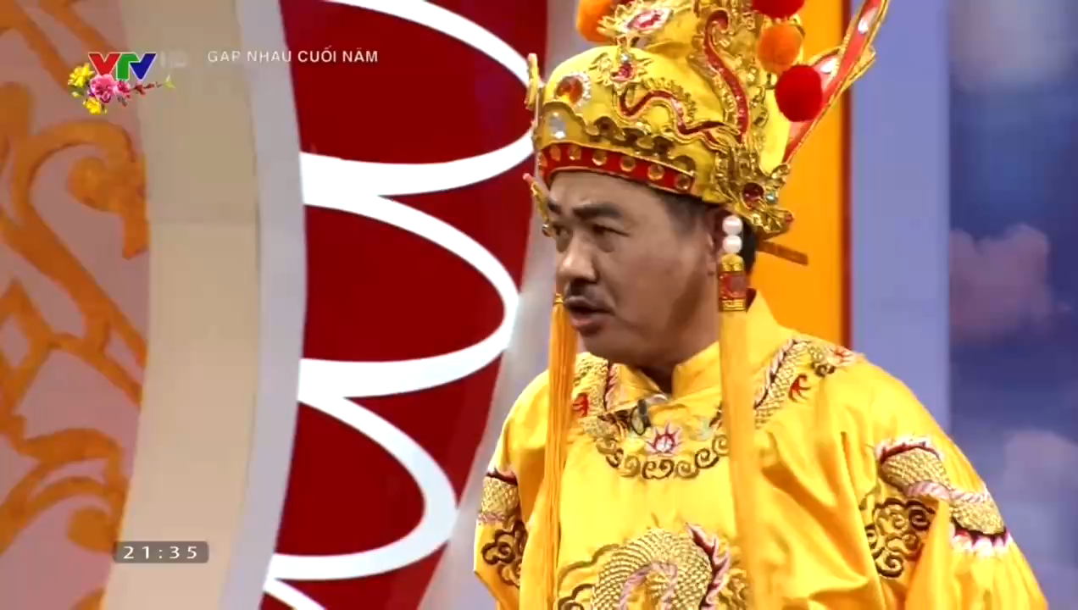

Slide 7
Nhóm 6
Pháp luật đại cương
Kết quả thực hiện
Nội dung 1
Khái niệm của tham nhũng
Nội dung 2
Ghi chú Nội dung 1
Đặc trưng của tham nhũng
Nội dung 3
Các yếu tố cấu thành tội tham nhũng
Ghi chú Nội dung 3
Nội dung 4
Các hành vi và trách nhiệm pháp lý của tham nhũng
Ghi chú Nội dung 4

Slide 8



Nhóm 6
Pháp luật đại cương
Nội dung 1
Khái niệm của tham nhũng

Slide 9
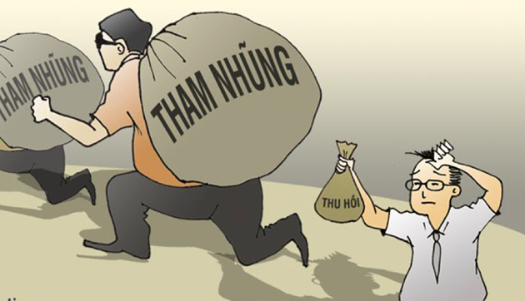

1. Khái niệm của tham nhũng ?
Tham nhũng là hành vi lợi dụng chức vụ, quyền hạn hưởng lợi ích vật chất trái pháp luật, gây thiệt hại cho tài sản của Nhà nước, tập thể, cá nhân, xâm phạm hoạt động đúng đắn của các cơ quan, tổ chức. Trong luật hình sự Việt Nam, nhiều hành vi tham nhũng cụ thể như hành vi tham ô, nhận hối lộ... đã được quy định tương đối sớm.

Slide 10



Nhóm 6
Chủ Nghĩa Xã Hội Khoa Học
Ghi chú Nội dung 1
Nội dung 2
Đặc trưng của tham nhũng
Ghi chú Nội dung 3

Slide 11
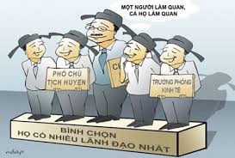
Chủ thể tham nhũng là người có chức vụ, quyền hạn.
1
Đặc trưng, cấu thành của tham nhũng
2
Chủ thể tham nhũng lợi dụng chức vụ, quyền hạn được giao.
3
Mục đích của hành vi tham nhũng là vụ lợi

Slide 12




2
Chủ thể tham nhũng lợi dụng chức vụ, quyền hạn được giao.
Chủ thể tham nhũng là người có chức vụ, quyền hạn.
1
+ Cán bộ, công chức, viên chức; sĩ quan, quân nhân chuyên nghiệp, công nhân quốc phòng trong cơ quan, đơn vị thuộc Quân đội nhân dân; sĩ quan, hạ sĩ quan nghiệp vụ, sĩ quan, hạ sĩ quan chuyên môn - kỹ thuật trong cơ quan, đơn vị thuộc Công an nhân dân.
+ Cán bộ lãnh đạo, quản lý trong doanh nghiệp của Nhà nước; cán bộ lãnh đạo, quản lý là người đại diện phần vốn góp của Nhà nước tại doanh nghiệp.
+ Người được giao thực hiện nhiệm vụ, công vụ có quyền hạn trong khi thực hiện nhiệm vụ, công vụ đó.

Slide 13

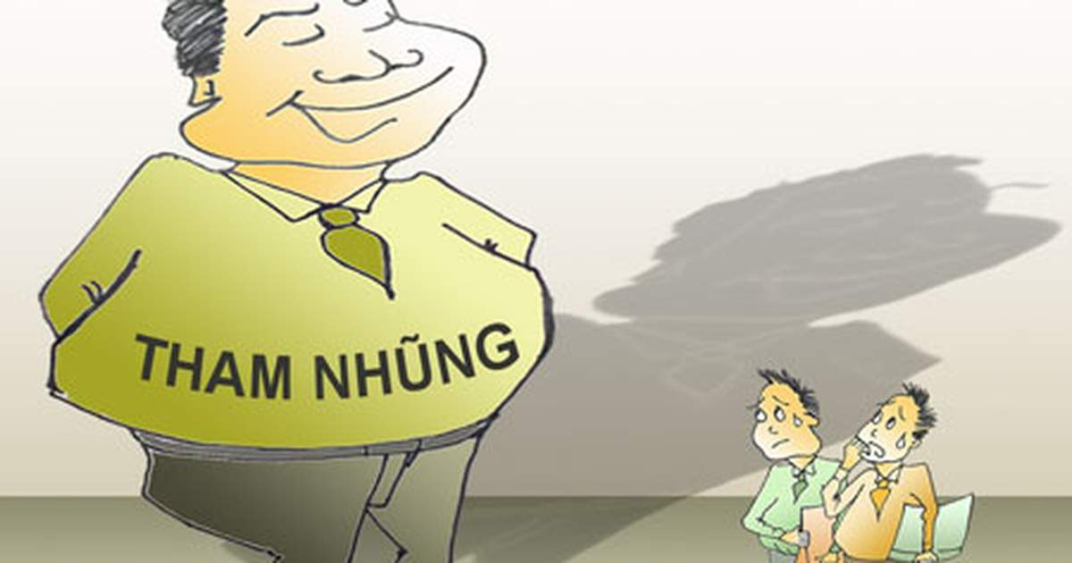
2
Chủ thể tham nhũng lợi dụng chức vụ, quyền hạn được giao.
Chủ thể tham nhũng là người có chức vụ, quyền hạn.
1
Lợi dụng chức vụ, quyền hạn để vụ lợi là đặc trưng thứ hai của tham nhũng. Khi thực hiện hành vi tham nhũng, kẻ tham nhũng phải sử dung” chức vụ, quyền hạn của mình” như một phương tiện mang lợi ích cho mình, cho gia đình mình hoặc cho người khác.

Slide 14
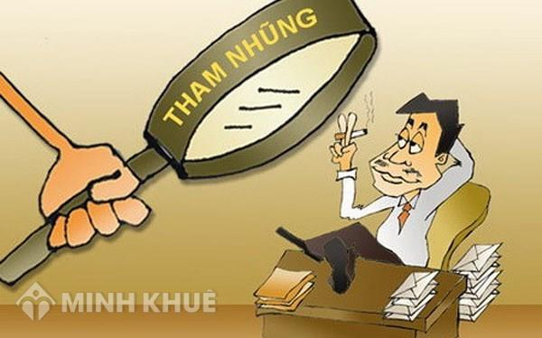

3
Mục đích của hành vi tham nhũng là vụ lợi
Hành vi tham nhũng là hành vi cố ý. Mục đích của hành vi tham nhũng là vụ lợi. Nếu chủ thể thực hiện hành vi không cố ý thì hành vi đó không là hành vi tham nhũng. Như vậy, khi xử lý về hành vi tham nhũng, không bắt buộc chủ thể tham nhũng phải đạt được lợi ích

Slide 15
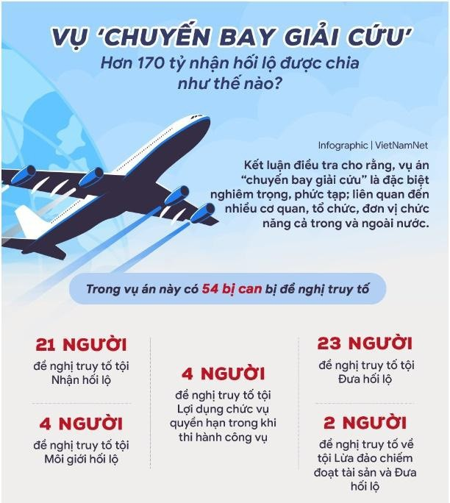



Slide 16

Nhóm 6
Chủ Nghĩa Xã Hội Khoa Học
Ghi chú Nội dung 1
Nội dung 3
Ghi chú Nội dung 2
Các yếu tố cấu thành tội tham nhũng
Ghi chú Nội dung 3
Ghi chú Nội dung 4

Slide 17
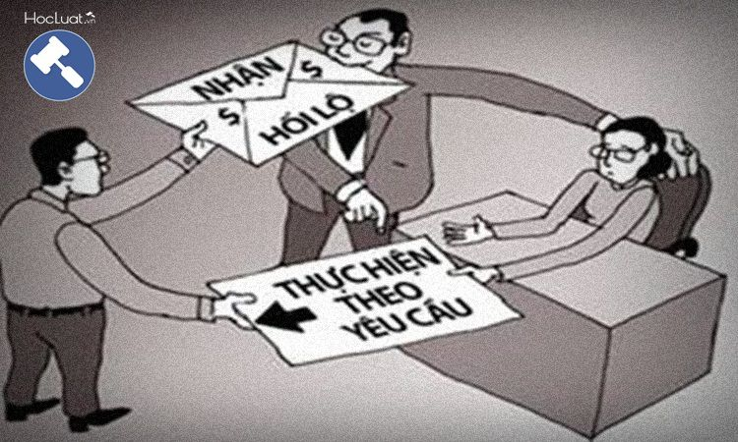
Các yếu tố cấu thành tội tham nhũng theo quy định pháp luật hình sự
Mặt khách quan của tội tham nhũng
Mặt chủ quan của tội tham nhũng
Chủ thể của tội tham nhũng
Khách thể của tội tham nhũng

Slide 18
Các hành vi tham nhũng
Nhóm 6
Chủ Nghĩa Xã Hội Khoa Học
Ghi chú Nội dung 1
Nội dung 4
Các hành vi và trách nhiệm pháp lý của tham nhũng
Ghi chú Nội dung 3

Slide 19
Các hành vi tham nhũng
Căn cứ theo Điều 2 Luật Phòng, chống tham nhũng 2018 quy định các hành vi tham nhũng
Trong khu vực nhà nước

Slide 20


Trắc nhiệm pháp lý
Trong khu vực ngoài nhà nước
Tham ô tài sản
Nhặn hối lộ
Đưa hối lộ, môi giới hối lộ để giải quyết công việc

Slide 21



Trắc nhiệm pháp lý
Khoản 1 Điều 92 Luật Phòng, chống tham nhũng
Với công chức tham nhũng
Người có hành vi tham nhũng giữ bất kì chức vụ, vị trí công tác nào đều phải bị xử lý nghiêm minh theo quy định của pháp luật, kể cả người đã nghỉ hưu, thôi việc, chuyển công tác.

Slide 22
Với người đứng đầu cơ quan có công chức tham nhũng.
Khiển trách
Trắc nhiệm pháp lý
Cảnh báo
Với công chức tham nhũng
Giáng chức
Cách chức
Buộc thôi việc

Slide 23


Với người đứng đầu cơ quan có công chức tham nhũng.
Khiển trách
Cảnh cáo
Cắt chức
Với công chức tham nhũng

Slide 24
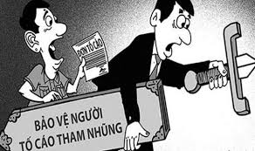
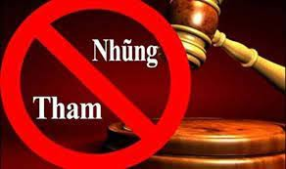
Trách nhiệm của công dân trong phòng chống tham nhũng:
Công dân có nghĩa vụ hợp tác, giúp đỡ cơ quan Công an trong phòng, chống tham nhũng; chịu trách nhiệm trước pháp luật về tính trung thực của các thông tin về phòng, chống tham nhũng mà mình cung cấp; không lợi dụng việc phản ánh, tố cáo, tố giác, báo tin về tham nhũng để vu khống cơ quan, tổ chức, đơn vị, cá nhân khác.

Slide 25


Welcome to Planet Game!
Khám phá
thái dương hệ
start
Nhóm 06

Slide 26

























Saturn
Neptune
Mars
Venus
Jupiter
Earth
Uranus
Mercury

Slide 27

Mercury Question:
Tham nhũng là hành vi của người có chức vụ, quyền hạn đã…
A
A
Không tuân thủ pháp luật
B
Lợi dụng chức vụ, quyền hạn đó để đàn áp người khác
B
C
Lợi dụng chức vụ, quyền hạn đó vì vụ lợi
D
D
Không làm đúng trách nhiệm

Slide 28

Venus Question:
Mặt khách quan của tội tham nhũng được thể hiện qua
A
A
Hành vi đi ngược chiều đường bộ
Hành vi tham ô tài sản, nhận hối lộ, lạm dụng quyền hạn, chức vụ chiếm đoạt tài sản
B
C
C
Hành vi không đóng thuế thu nhập cá nhân
D
D
Hành vi lừa đảo chiếm đoạt tài sản

Slide 29

Earth Question:
Chủ thể của tội tham nhũng là:
A
Là những người đủ 16 tuổi trở lên, không có năng lực TNHS và có dấu hiệu chủ thể đặc biệt là người có chức vụ, quyền hạn trong các cơ quan, doanh nghiệp
A
B
Là những người đủ 16 tuổi trở lên, có năng lực TNHS và có dấu hiệu chủ thể đặc biệt là người làm việc trong các doanh nghiệp vừa và nhỏ.
B
C
Là những người đủ 18 tuổi trở lên, có năng lực TNHS và có dấu hiệu chủ thể đặc biệt là người có chức vụ, quyền hạn trong các cơ quan, doanh nghiệp
C
Là những người đủ 16 tuổi trở lên, có năng lực TNHS và có dấu hiệu chủ thể đặc biệt là người có chức vụ, quyền hạn trong các cơ quan, doanh nghiệp
D

Slide 30

Mars Question:
Hành vi tham nhũng được thể hiện qua bao nhiêu đặc trưng:
A
A
2 đặc trưng
B
B
1 đặc trưng
C
C
4 đặc trưng
D
3 đặc trưng

Slide 31

Saturn Question:
Mục đích của hành vi tham nhũng là vụ lợi: Hành vi tham nhũng là hành vi….
A
Cố ý thực hiện
B
B
Mất kiểm soát hành vi
C
C
Thực hiện không có chủ đích
D
D
Do người khác thực hiện

Slide 32

Jupiter Question:
Trách nhiệm pháp lý: Khoản 1 Điều 92 Luật Phòng chống tham nhũng nêu rõ: Người có hành vi tham nhũng giữ bất kì chức vụ, vị trí nào đều phải bị xử lý nghiêm minh theo quy định của pháp luật, kể cả người đã….
A
Nghỉ hưu, thôi việc, chuyển công tác
B
B
Không còn năng lực lao động
C
C
Ra nước ngoài sinh sống
D
D
Từng làm việc trong cơ quan nhà nước

Slide 33

Neptune Question:
Công chức có hành vi tham nhũng bị áp dụng hình thức kỷ luật giáng chức khi
A
A
Đã bị kỷ luật khiển trách mà tái phạm hoặc vi phạm lần đầu nhưng gây hậu quả rất nghiêm trọng
B
B
Đã bị kỷ luật cách chức mà tái phạm hoặc vi phạm lần đầu nhưng gây hậu quả rất nghiêm trọng
C
Đã bị kỷ luật cảnh cáo mà tái phạm hoặc vi phạm lần đầu nhưng gây hậu quả rất nghiêm trọng
D
D
Không nộp lại những tài sản tham nhũng

Slide 34
Uranus Question:
Các hành vi tham nhũng trong khu vực ngoài nhà nước do người có chức vụ, quyền hạn trong doanh nghiệp, tổ chức ngoài nhà nước thực hiện bao gồm
A
A
Tham ô tài sản
B
B
Nhận hối lộ, đưa hối lộ
Chiếm đoạt tài sản, nhận hối lộ, đưa hối lộ, môi giới hối lộ
C
C
Tham ô tài sản, nhận hối lộ, đưa hối lộ, môi giới hối lộ
D

Slide 35
Congratulations!

Slide 36
Thank you for watching!

